Slide 1

我的血压太低要吃什么药？
病人问：
慈济诊所医师助理
张秉东

Slide 2
血压问题
高血压
低血压
不看重症状
持续高就要控制
> 130 / 80
不看重数字
有症状就要处理
大约 < 90 / 60

Slide 3

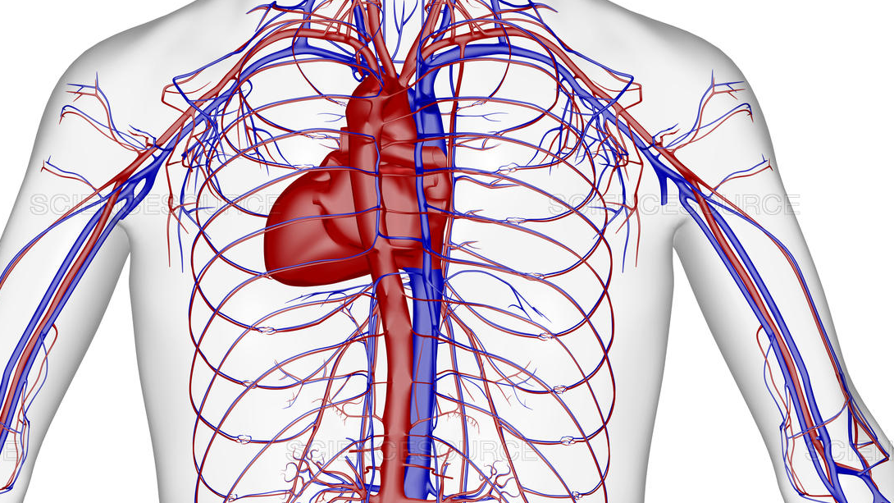
低血压
定义:
血压不能满足身体
重要器官的供血要求

Slide 4
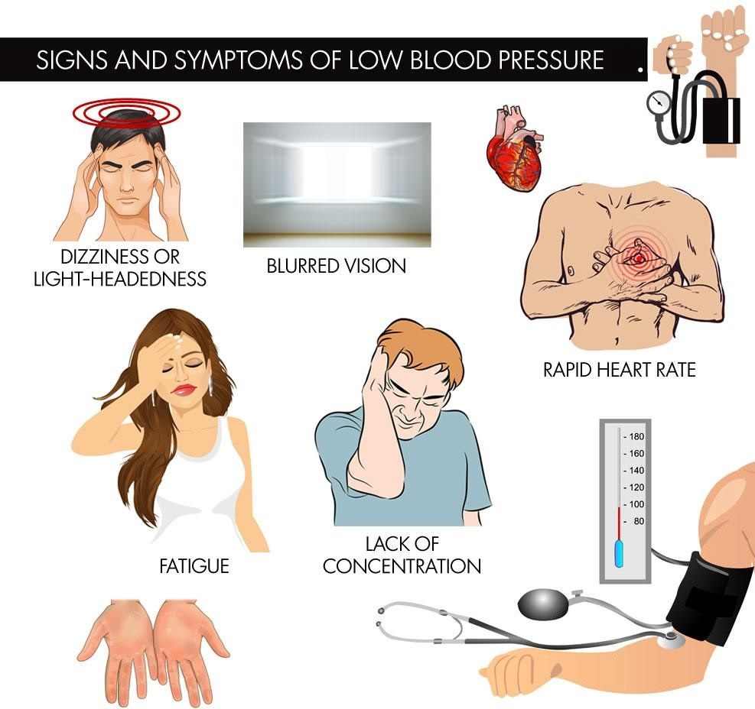
头晕
眼花
胸闷
心跳快
低血压的症状
累
无力
甚至昏厥

Slide 5

低血压的原因
如果您遇到以下任何症状，请去急诊室。
大量失水
心脏病
严重贫血
严重过敏
药物副作用

Slide 6
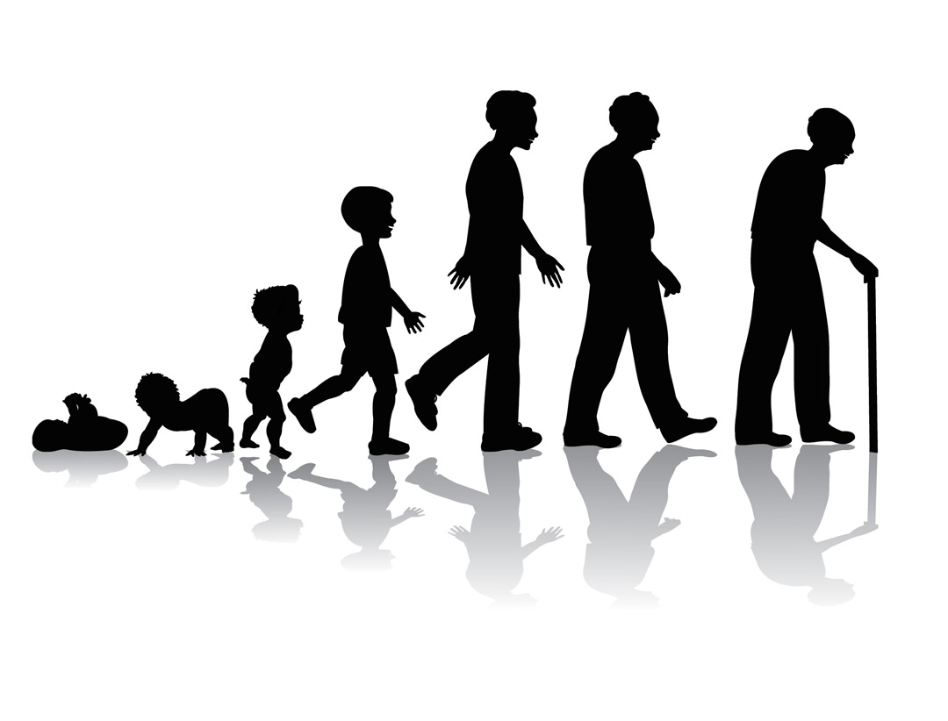
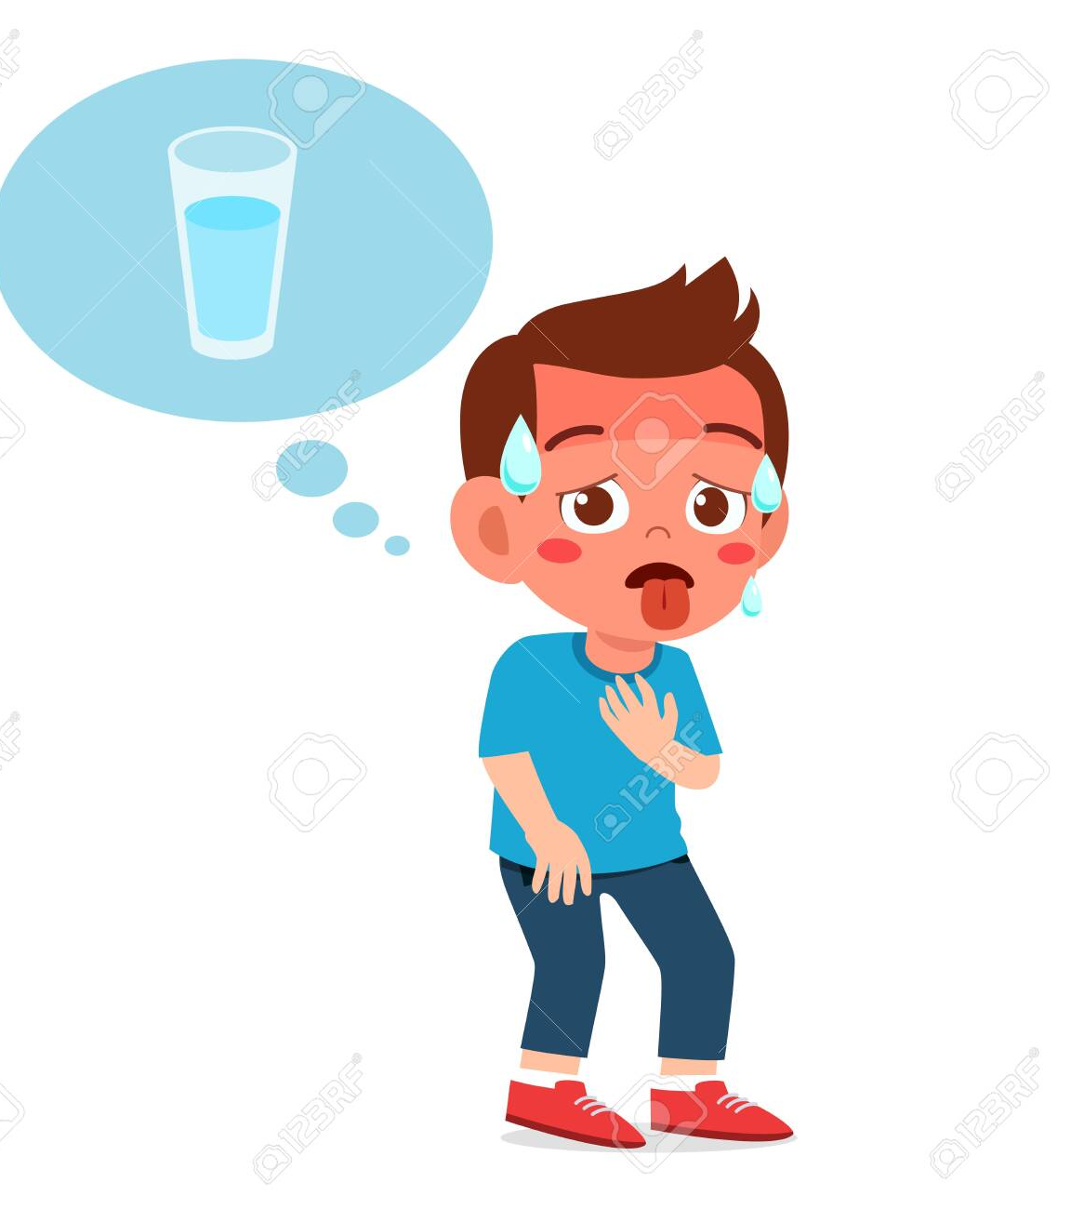
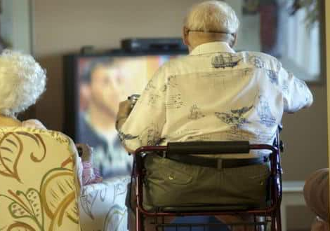
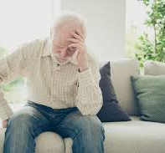
体位性低血压的原因
年纪
失水
太快速的改变体位
久坐、久卧
药物

Slide 7
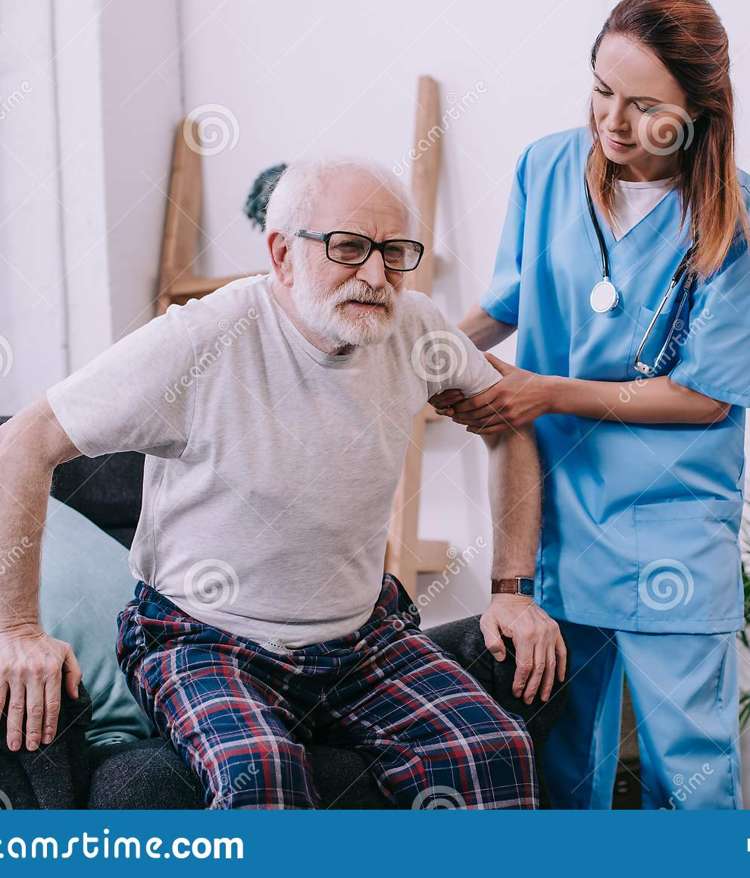

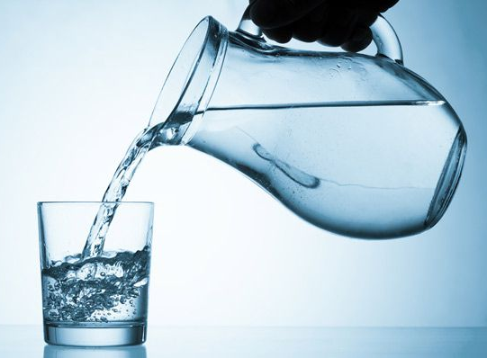
我该怎么办呢？
慢慢改变体位
多喝水
适量运动
若症状频密，请咨询医生。

Slide 8
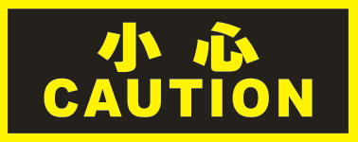
所以我们生活中要注意喝水和运动。
上了年纪要注意，别太快速的坐立或站立。
总结

Slide 9
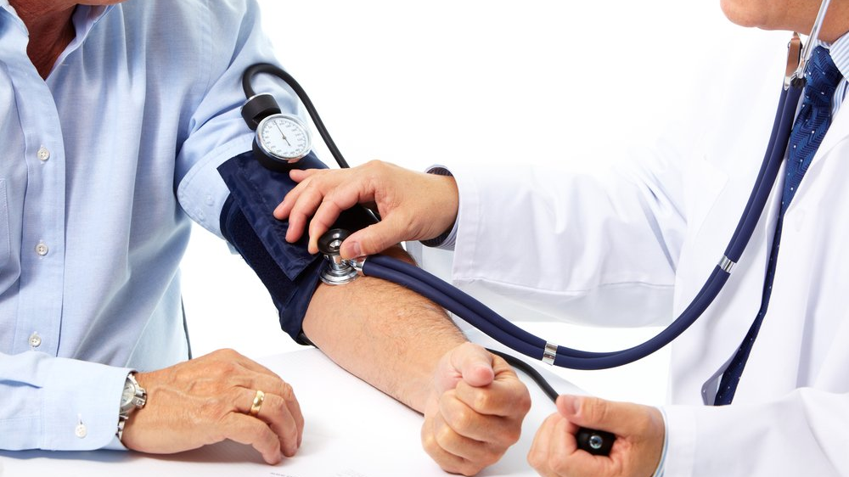
“正常的低血压”
首先将家里的电动血压计带到诊所做对比。
心脏不需要太用力，便足够供血到全身。
年轻的人和在冥想状态下 。

